Slide 1
BAB 2 FUNGSI DAN LATAR BELAKANG MUSIK
Penerbit Erlangga

Slide 2
Standar Kompetensi | Kompetensi Dasar
1. Mengapresiasi karya seni musik. | 1.1 Mengidentifikasi fungsi dan latar belakang musik. 1.2 Menunjukkan nilai-nilai musikal dari hasil pengalaman musikal yang didapatkan melalui pertunjukkan musik.

Slide 3
LATAR BELAKANG MUSIK
Pengertian Umum Musik
Musik adalah bunyi yang mengandung unsur-unsur tertentu, yang diterima oleh individu, kelompok, maupun golongan masyarakat yang berbeda-beda berdasarkan sejarah, lokasi, budaya, dan selera seseorang.
Asal Mula Musik
Musik berasal dari bahasa Yunani, “mousike” dan Latin, “musica”. Kata “mousike” berasal dari kata “mousa” (jamak:mousas), dalam bahasa Latin “musa”, Yunani “mouskos”, Inggris “muse”. Jadi dari kata “musica” lahirlah kata “musik”.

Slide 4
Perkembangan Musik dari Zaman ke Zaman
Musik Kuno
Sebutan musik Kuno diberikan kepada musik yang berkembang dalam budaya tulis, menggantikan musik prasejarah.
Musik Sakral Abad Pertengahan
Musik abad ini bermula pada Gereja Katolik Roma di Barat (Eropa Barat). Musik ini digunakan dalam ibadat terutama di katedral dan biara dan biasanya dinyanyikan oleh para biarawan/wati. Musik Gereja Abad Pertengahan biasa disebut Musik Gregorian dan bersifat plainchant (musik polos).

Slide 5
Musik Sekuler Abad Pertengahan
Musik ini kemudian menjadi musik populer yang syairnya ditulis oleh penyair musik. Di Prancis Selatan para pemusik ini disebut dengan troubadours, di Prancis Utara disebut trouvers, di Jerman dan Austria dikenal dengan istilah minnesinger. Musik-musik populer di zaman ini biasanya bertema kepahlawanan, cinta atau romantisme, dan lamentio atau kidung ratapan kematian bangsawan.
Musik Renaisans
Musik Renaisans adalah musik klasik yang muncul pada zaman Renaisans tahun 1450-1600.

Slide 6
Musik Klasik
Musik zaman Klasik memiliki ciri-ciri sebagai berikut:
1) Peralihan dinamik dari lembut sampai keras (cressendo) atau dari keras menjadi lembut (decressendo).
2) Perubahan tempo dengan percepatan (accelerando) dan perlambatan (ritardando).
3) Tidak terlalu banyak hiasan/ornamentik.
Pemakaian akor 3 nada.
Musik Romantik
Musik Zaman Romantik sering dikaitkan dengan gerakan romantik di bidang sastra, seni, dan filsafat.

Slide 7
Musik Modern/Abad Ke-20
Musik modern abad ke-20 ditandai dengan pertumbuhan industri yang begitu cepat dan munculnya teknologi canggih untuk merekam dan mendistribusikan musik, serta inovasi dramatis dalam bentuk musik dan gaya.
Musik Kontemporer/Abad Ke-21
Dari sini muncul istilah bedroom recording, yaitu merekam musik di dalam kamar, dan mobile recording, yaitu merekam musik di mana saja.
Musik Barok
Musik yang mencerminkan satu jenis emosi, jarang memiliki modulasi atau rubato, terutama apabila dibandingkan dengan musik klasik dan romantik.

Slide 8
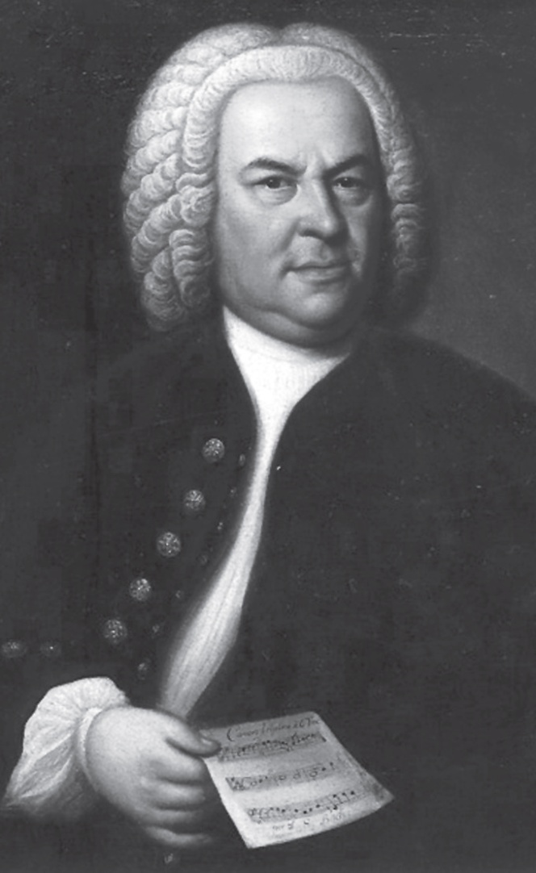
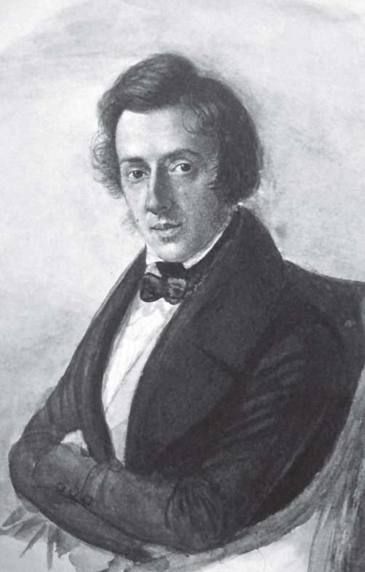
Johann Sebastian Bach
Frederic Chopin

Slide 9
FUNGSI MUSIK
Secara umum, musik mempunyai fungsi yang hampir sama di setiap kebudayaan ataupun suku bangsa di seluruh dunia:
Fungsi Pengiring Upacara Budaya/Ritual
Fungsi Hiburan
Fungsi Komunikasi
Fungsi Pengungkapan Ekspresi Diri
Fungsi Pendidikan
Fungsi Pelestari Kebudayaan
Fungsi Respons Sosial
Fungsi Pemersatu Bangsa
Fungsi Promosi Dagang
Fungsi Ekonomi

Slide 10
MANFAAT MUSIK DALAM KEHIDUPAN SEHARI-HARI
Musik dan Pendidikan
Musik tidak hanya berfungsi mengasah kemampuan bermusik seseorang, tetapi juga berperan dalam bidang pendidikan atau bidang ilmu lain, misalnya meningkatkan kecerdasan di bidang matematika, sosial, dan bahasa.
Musik dan Kecerdasan Emosional
Musik merupakan perwujudan fisik dari ekspresi emosi melalui media suara yang dengan segala kekuatannya dapat memengaruhi suasana hati, perilaku, dan sikap seseorang.

Slide 11
Musik dan Kesehatan
Terapi musik adalah kegiatan terapi kesehatan manusia dengan menggunakan musik. Jenis terapi yang dimaksud antara lain pemulihan, penyembuhan, dan peringanan, terutama untuk tujuan kesehatan mental-psikologis. Terapi musik bisa dilakukan dengan cara mendengarkan musik maupun bermain musik.
Terapi musik juga bermanfaat untuk memberikan rasa nyaman, menurunkan stres, kecemasan dan kegelisahan, melepaskan tekanan emosional yang dialami, serta meningkatkan kontrol diri dan perasaan berharga.

